Slide 1
UNITY 2D MOBILE GAME PROJECT
Sword Rush TD
웨이브를 막아라 — 타워 · 영웅 · 특수능력으로 짜는 디펜스 전략
발표자 김성수
프로젝트 기간 2026.05.15 — 2026.06.08 · v0.1.0 Build 1~3 + Polish
버전 2 · Build 3 이후 모바일 안정화/UX 개선 포함

Slide 2
AGENDA
오늘 발표 순서
01
게임 소개
05
Deep Dive ②
장르, 컨셉, 플랫폼, 핵심 루프
타워 분기 진화 시스템
02
구현 범위
06
Deep Dive ③
시스템과 콘텐츠 한눈에
Build 3 이후 폴리시 & 버그 수정
03
개발 일정
07
느낀점 / Q & A
Build 1 → 2 → 3 → Polish
한 달의 회고와 시연
04
Deep Dive ①
웨이포인트 + 다중 경로 웨이브
Unity 2D Tower Defense · 김성수
1 / 19

Slide 3
01 · GAME OVERVIEW
어떤 게임인가요?
정통 타워 디펜스
PROJECT INFO
지정 경로로 진격하는 적군이 목표 지점에 도달하지 못하도록,
타워를 짓고 강화하며 막아내는 Unity 2D 모바일 게임.
장르
정통 Tower Defense
엔진
Unity (2D)
플랫폼
Mobile (Android APK)
핵심 재미
빌드
v0.1.0 Build 1~3+
· 제한된 골드로 무엇을, 어디에, 어떤 순서로 강화할 것인가
· 여러 경로에서 동시에 들어오는 압박을 어떻게 분산시킬 것인가
· 위기 순간 — 특수능력을 언제 쓸 것인가
커밋
130+ commits
기간
약 4주 + 폴리시
Unity 2D Tower Defense · 김성수
2 / 19

Slide 4
01 · GAME OVERVIEW
한 판의 흐름 — Core Loop
1
2
3
4
5
웨이브 시작
방어 구축
전투 / 위기
보상 획득
결과 판정
여러 경로에서 적이 진격
골드로 타워 건설 · 업그레이드
특수능력으로 위기 돌파
골드 획득 · 다음 웨이브 준비
라이프 잔량으로 ★ 1~3 결정
종료 조건
Game Over · 라이프 ≤ 0
Victory · 마지막 웨이브까지 전부 방어
결과 화면에서 라이프 비율로 ★1~3 평가 — 같은 클리어도 운영 효율로 차등화
Unity 2D Tower Defense · 김성수
3 / 19

Slide 5
02 · SCOPE
구현한 시스템 한눈에
타일맵 · 경로
웨이브 디렉터
타워 · 빌드 시스템
전투 · 페어 lock
Waypoint 기반 EnemyPath · 다중 경로
병렬 SpawnEntry · 난이도 곡선 · 호출 보상
BuildSpot 라디얼 메뉴 · 분기 진화
보병/적 1:1 페어, 측면 교전, windup
영웅 · 보병 · 적군
특수능력
UI · HUD
NEW
모바일 안정화
근접/원거리/힐러/탱커/공중/보스
지원군 소환 · 용암 장판 (영역 지정)
골드/라이프/웨이브 · 일시정지 · ★ 결과
Android 60fps · 화살 step-aware 명중
Unity 2D Tower Defense · 김성수
4 / 19

Slide 6
02 · SCOPE
콘텐츠로 보는 구현 범위
3 + 4
6+
2 / 1
130+
타워 종류 + 분기 진화
적 유닛 (보스 포함)
특수능력 / 영웅
총 Git 커밋
CONTENTS
타워
Archer · Mage · Barracks
분기 진화
Ranger / Sniper / Pyromancer / Frost Mage
지상 적
근접 · 원거리 · 힐러(Monk) · 탱커(Lancer)
공중 · 보스
Bat · Boss (페이즈 시스템)
아군
보병 · 영웅(Hero Knight) · 지원군
특수능력
Reinforcement · LavaZone
Unity 2D Tower Defense · 김성수
5 / 19

Slide 7
03 · TIMELINE
약 4주 + 폴리시 — 4번의 사이클
5/15-21
5/26-29
6/02-08
6/08~
Build 1
Build 2
Build 3
Polish
기반 시스템
게임 루프
콘텐츠 확장
QA & 안정화
· 프로젝트 셋업
· 타일맵 · 경로
· 타워 3종 · 웨이브
· HUD · 골드 경제
· 다중 경로 웨이브
· 특수능력 2종
· 신규 적 4종
· 클리어/오버 UI
· 영웅 유닛
· 보스 페이즈
· 메인메뉴 씬
· 타워 분기 진화
· 결과 화면 ★
· 모바일 화살 잔존 fix
· 분기 진화 아이콘
· 영웅 사망 모션 fix
· Frost Mage 슬로우 틴트
각 빌드 종료마다 빌드 노트 + 결과 보고서 + 다음 빌드 계획 문서화. Polish 는 모바일 QA 발견 이슈 대응.
Unity 2D Tower Defense · 김성수
6 / 19

Slide 8
03 · TIMELINE
빌드별 핵심 성과 — Build 1 → 2 → 3 → Polish
BUILD 1
BUILD 2
BUILD 3
POLISH
기반 시스템
게임 루프 완성
콘텐츠 확장
모바일 안정화
FOCUS
FOCUS
FOCUS
FOCUS
최소 동작 게임 완성
디펜스다운 깊이
전략 다양성
실 디바이스 QA 반영
· 타워 3종 + Lv1→3 업글
· 웨이포인트 경로
· 단일 웨이브
· 골드/라이프 HUD
· 배럭 보병 자동 배치
· 다중 경로 + 다중 웨이브
· 특수능력 (지원군/용암)
· 신규 적: 힐러 · 탱커
· 랠리 포인트 지정
· 공중 적(Bat) + 보스 페이즈
· 영웅 유닛 (배치형)
· 분기 진화 (Ranger/Sniper)
· 메인메뉴 + ★ 결과
· 화살 step-aware 명중
· 60fps 고정 (Android)
· 분기 진화 아이콘 분리
· 영웅 사망/부활 모션 fix
· Frost Mage 슬로우 틴트
Unity 2D Tower Defense · 김성수
7 / 19

Slide 9
DEEP DIVE ①
웨이포인트 경로 +
다중 경로 웨이브 시스템
한 경로만 막던 디펜스에서, 동시에 들어오는
여러 갈래를 어떻게 막을 것인가
Unity 2D Tower Defense · 김성수
8 / 19

Slide 10
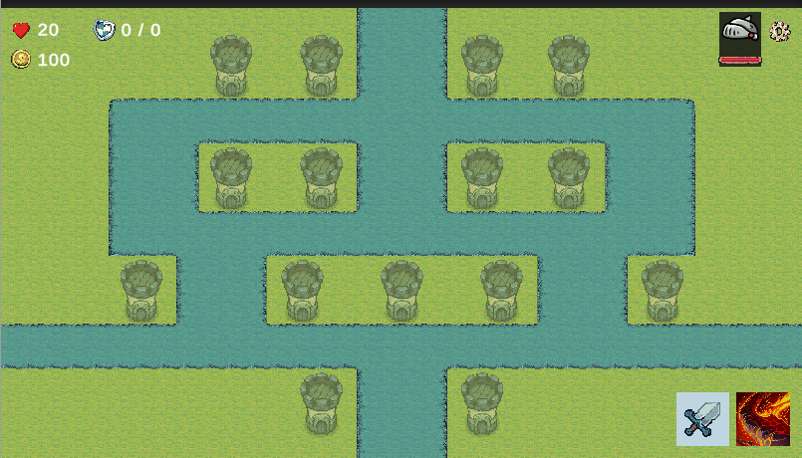
DEEP DIVE ① · 경로
EnemyPath — 자식 Transform = 웨이포인트
설계 아이디어
경로 구조 예시
· 자식 GameObject 순서 = 경로 순서
· 에디터에서 자식 Transform 만 드래그하면 그대로 경로
· Spawn = Waypoints[0], End = Waypoints[Count-1]
· OnDrawGizmos 로 씬뷰에 점 + 선 표시 (디자이너 친화)
· EnemyPath 여러 개 = 즉시 다중 경로 지원
L
R
CL
CR
●스폰 ◆웨이포인트 ●골인
Unity 2D Tower Defense · 김성수
9 / 19

Slide 11
DEEP DIVE ① · 웨이브
WaveData — startOffset 기반 병렬 스폰
한 웨이브 안의 SpawnEntry 들은 startOffset 시점에 "동시에" 시작된다.
같은 시간 = 좌우 동시 발진, 시간차 = 시간차 진입.
다중 경로 압박을 데이터만으로 표현.
WaveDirector
• pathId → EnemySpawner 라우팅
경로별 SpawnEntry 분리, 동일 웨이브에서 다중 경로 처리
• AnimationCurve 난이도 곡선
count / interval / hp 곡선으로 후반 가중 증폭
• 다음 웨이브 일찍 호출 → 능력 쿨감
절약된 시간을 특수능력 쿨다운 보상으로 환원
Unity 2D Tower Defense · 김성수
10 / 19

Slide 12
DEEP DIVE ②
타워 분기 진화 시스템
Lv1 → Lv2 → Lv3 까지 단일 진화.
Lv3 에서 두 갈래로 분기 — 같은 타워도 다른 전략.
Unity 2D Tower Defense · 김성수
11 / 19

Slide 13
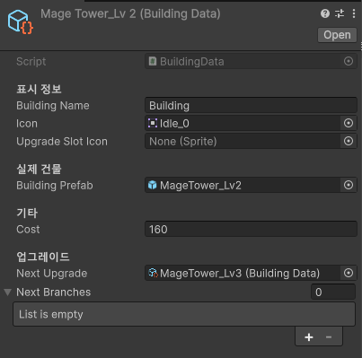
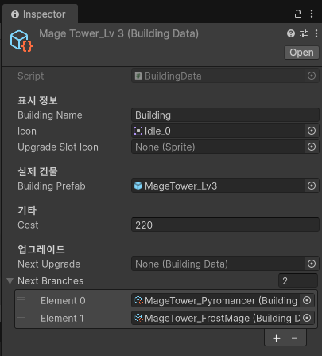
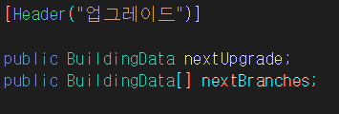
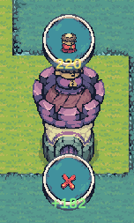
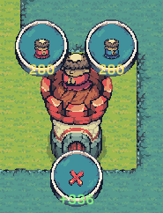
DEEP DIVE ② · 아키텍처
BuildingData.nextBranches — 데이터 한 줄로 분기
핵심 아이디어
ScriptableObject 한 필드의 추가
· 기존 단일 업그레이드 자산은 그대로 동작 (회귀 없음)
· 분기를 쓸 타워만 nextBranches 채우면 끝
· 새 upgradeSlotIcon 으로 분기 슬롯 시각화 (Polish)
Unity 2D Tower Defense · 김성수
12 / 19

Slide 14
DEEP DIVE ② · 분기
두 갈래, 네 가지 전략 — Archer & Mage
ARCHER · Lv3
MAGE · Lv3
Ranger
Pyromancer
빠른 다단 사격
광역 (AoE)
공격속도↑ — 다수 처리에 유리한 DPS 분포형
splashRadius — 명중 지점 반경 내 적 전원 피해
Sniper
Frost Mage
고데미지 저격
둔화 (Slow) + 청색 틴트
단일 고데미지 — 탱커/보스 단숨에 깎는 단발형
slowAmount + slowDuration · 피격 적이 시각적으로도 얼어붙음
같은 자원 · 같은 위치 · 다른 전략 — 분기 선택만으로 운영이 달라진다
Unity 2D Tower Defense · 김성수
13 / 19

Slide 15
DEEP DIVE ③
Build 3+ Polish
— 모바일 QA & 사용성 개선
실제 Android 디바이스에서 발견된 4가지 이슈와
코드/데이터로 해결한 과정
Unity 2D Tower Defense · 김성수
14 / 19

Slide 16
DEEP DIVE ③ · 폴리시
4가지 핵심 수정 — 데이터로 본 차이
01
모바일 화살 잔존
02
분기 진화 아이콘 분리
문제 · Android 기본 30fps 캡 → 화살이 적을 건너뜀
문제 · 단일 업글과 분기 슬롯이 시각적으로 동일
· Application.targetFrameRate = 60 부트스트랩
· step >= 남은거리 명중 판정 (Arrow / Magic)
· BuildingData.upgradeSlotIcon 필드 추가
· 공용 evolveIcon 폴백 (분기/단일 자동 구분)
03
영웅 사망/부활 모션 꼬임
04
Frost Mage 슬로우 시각
문제 · Attack 중 사망 시 부활하면 자세 잔재
문제 · 슬로우 걸린 적인지 한눈에 안 보임
· Animator.Play("Die"/"Idle", 0, 0f) 강제 점프
· 트랜지션 그래프 결함(Attack→Die 부재) 우회
· 적 SpriteRenderer 들을 청색 톤으로 일괄 틴트
· 만료 시 원본 복원 (페이즈 깜빡임과 공존)
Unity 2D Tower Defense · 김성수
15 / 19

Slide 17
04 · RETROSPECTIVE
한 달, 그리고 남은 것들
GOOD
GOOD
데이터 주도 설계의 힘
빌드 사이클을 반복한 효과
ScriptableObject(EnemyData / TowerData / WaveData / BuildingData)로 콘텐츠 자산화. 새 적/타워/분기를 코드 없이 추가.
Build 1~3 + Polish 마다 빌드 노트 · 결과 보고서 · 다음 빌드 계획 문서화. 우선순위가 흐려지지 않음.
HARD
NEXT
전투 디테일 + 모바일 QA
다음에 해보고 싶은 것
보병/적 1:1 페어 lock, 측면 교전, windup, 그리고 30fps 환경에서만 보이는 오버슈트 — 가장 많은 패치를 부른 영역.
FindObjectsByType 매 프레임 호출 → EnemyManager 등록제로 교체, 사운드/이펙트, 스테이지 다양화.
Unity 2D Tower Defense · 김성수
16 / 19

Slide 18
05 · DEMO
시연 영상

Slide 19
Q & A
THANK YOU
발표를 들어주셔서 감사합니다.
자유롭게 질문해 주세요.
김성수 · Unity 2D Tower Defense · v0.1.0 Build 3 + Polish
rlatjdtn620@gmail.com

